Slide 1

Directivas en Angular 9
Manuel Alejandro Zamora Tovar

Slide 2

¿Qué es una Directiva?
Son funciones que son invocadas cuando el DOM(Document Object Model) es compilado por el framework

Slide 3
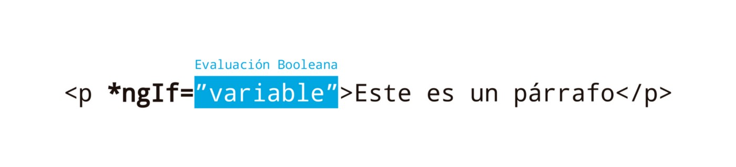
Directiva ngIf
Esta directiva toma una expresión booleana y hace que toda la porción del DOM aparezca o desaparezca dada esa condición.
Permite mostrar / ocultar elementos del DOM.

Slide 4
Sintaxis
<!-- Dado var variable = true. El elemento va a aparecer -->
<p *ngIf="variable">Este es un párrafo que se aparece</p>
<!-- Dado var variable = false. El elemento no va a aparecer -->
<p *ngIf="variable">Este es un párrafo que no aparece</p>

Slide 5
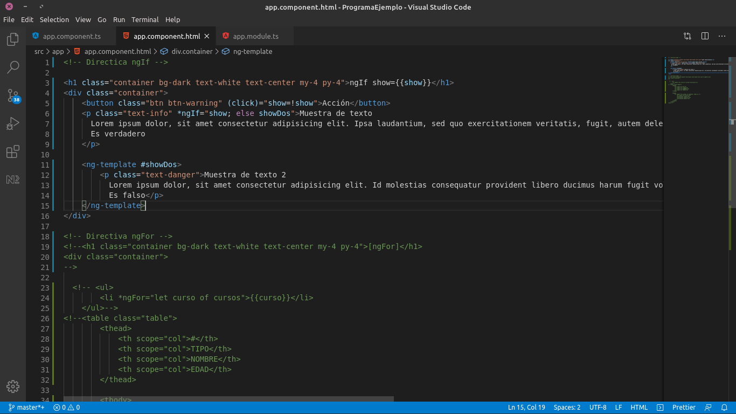
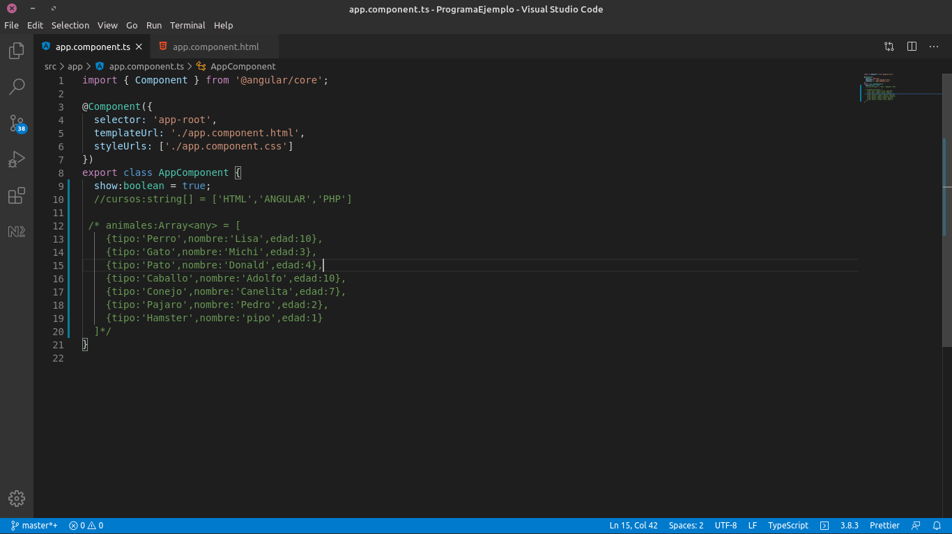
Codigo y ejemplo funcional

Slide 6
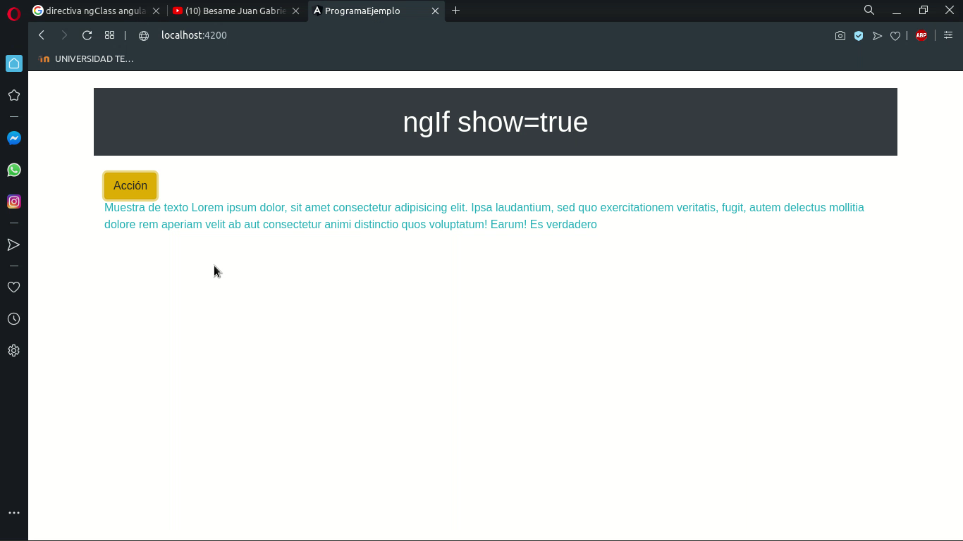

Slide 7
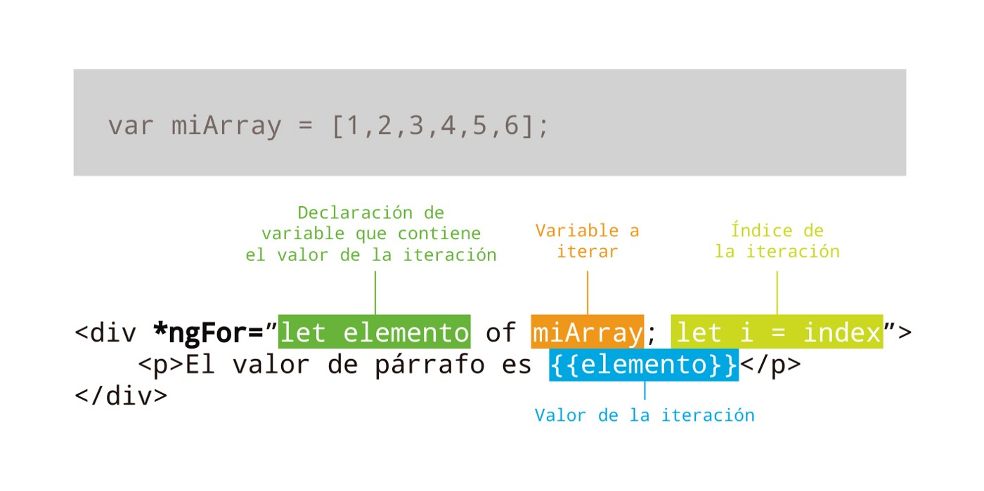
ngFor
Esta directiva es un poco más compleja que *ngIf. *ngFor permite generar iteraciones de elementos HTML. Posee partes obligatorias y opcionales. Las partes obligatorias:
Declaración de la variable que contiene el valor de la iteración
Utilización de palabra of.
Variable a iterar.
Las partes opcionales:
Índice de la iteración
Imprimir la variable que contiene el valor de la iteración con data binding.
*ngFor: Permite ejecutar bucles sobre elementos del DOM.

Slide 8
Sintaxis
<!-- Dado la variable var canasto = ["Manzanas", "Peras", "Platanos", "Frutillas"]-->
<h1>Frutas en el canasto</h1>
<div *ngFor="let frutas of canasto">
<p>El canasto contiene {{frutas}}</p>
</div>

Slide 9
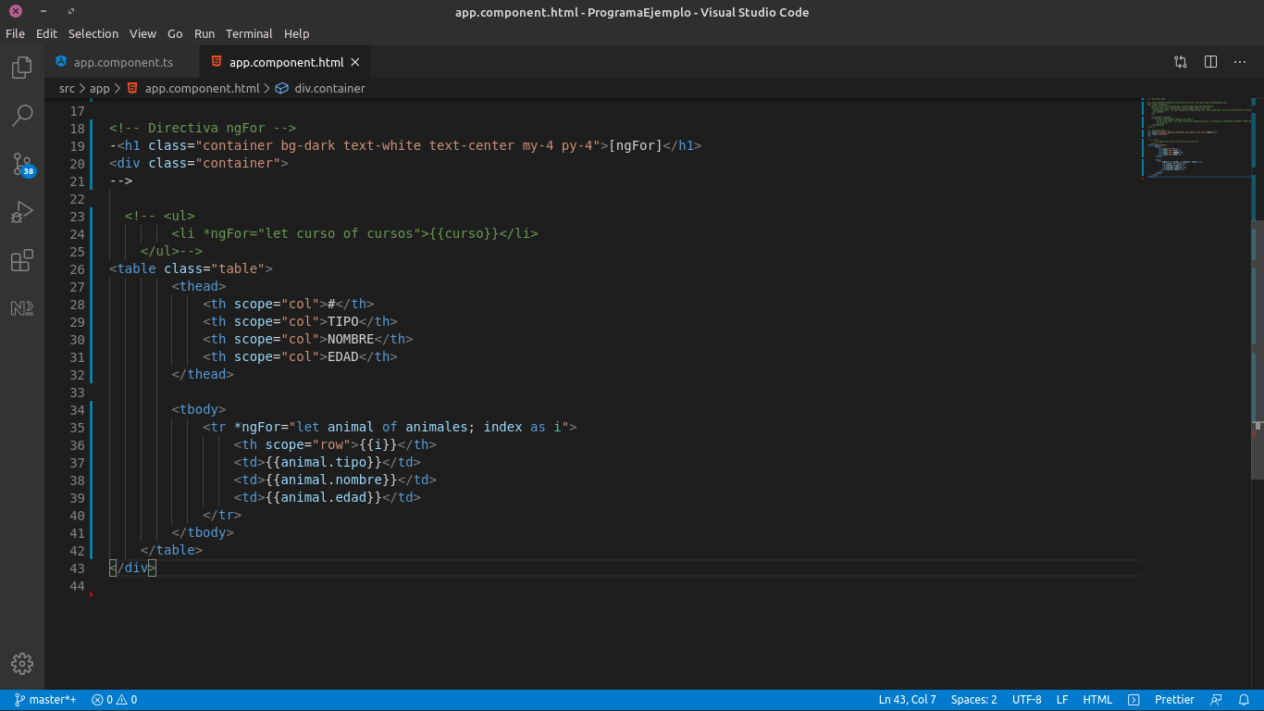
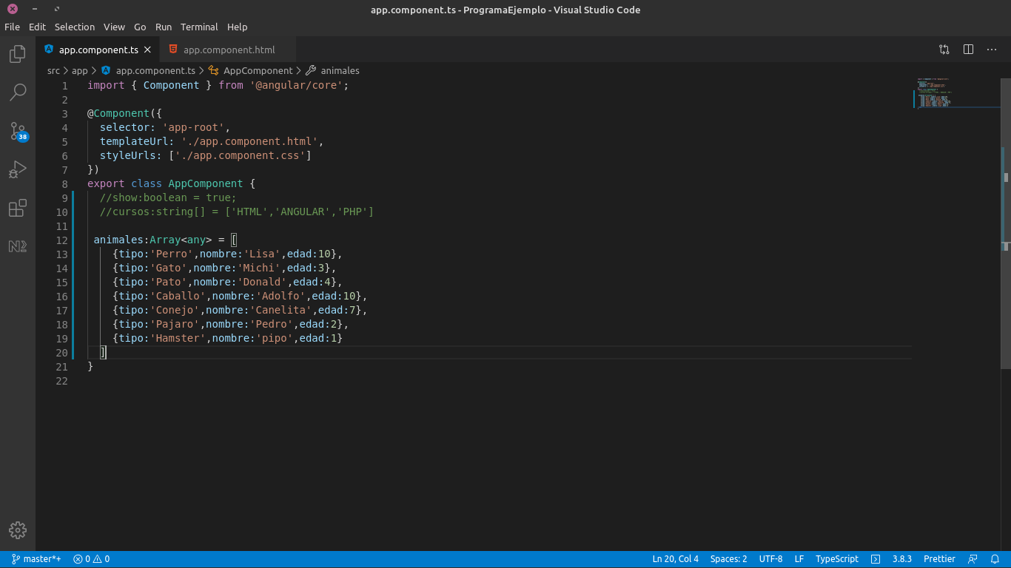
Codigo y ejemplo funcional

Slide 10
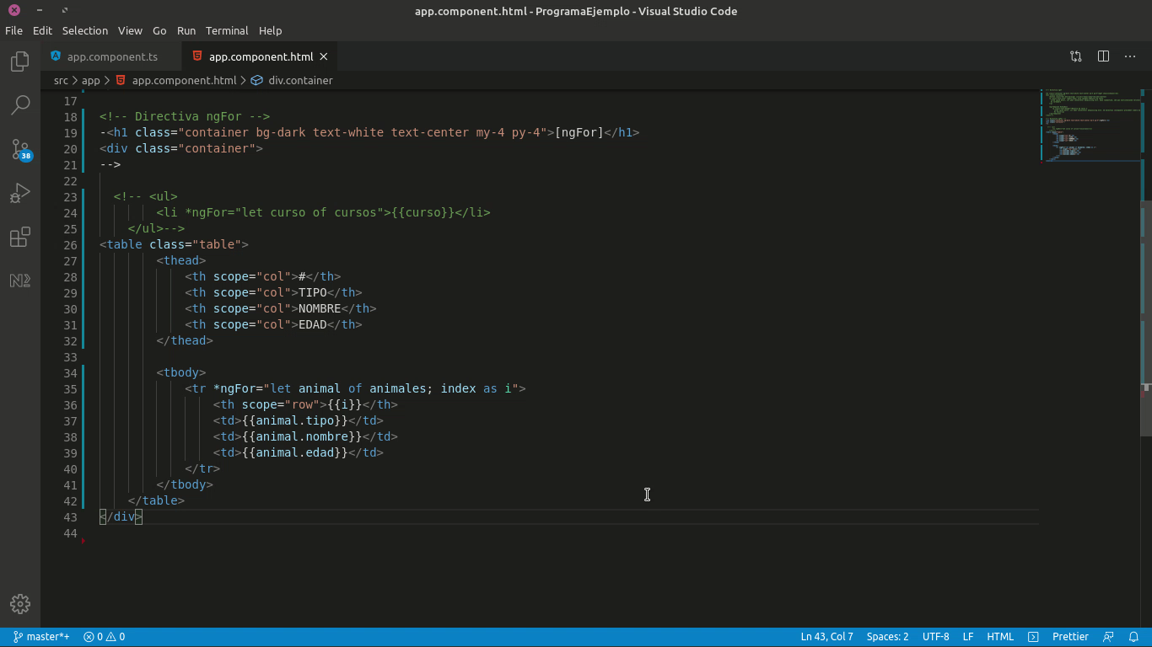

Slide 11
Directiva ngClass
La directiva NgClass nos permite asignar clases CSS a elementos de forma dinámica, de tal forma que podremos cambiar el estilo CSS de los elementos en cualquier momento durante la ejecución de la aplicación.

Slide 12
